Slide 1



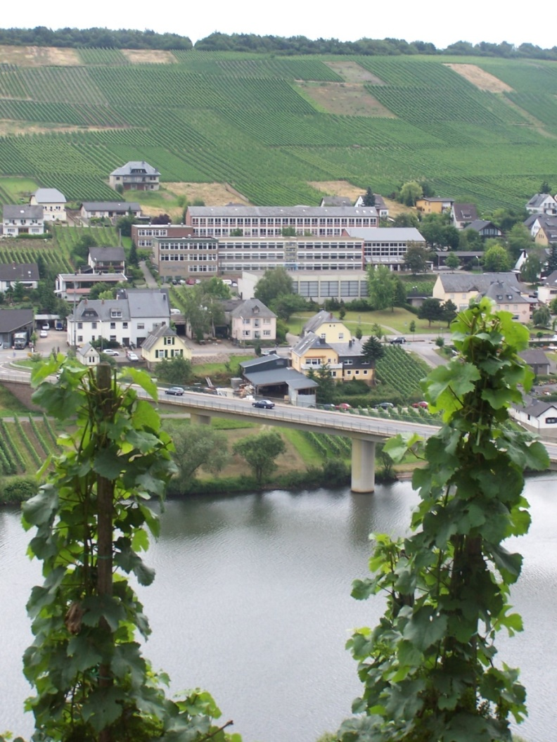
Herzlich willkommen zur
Elterninformation
Friedrich-Spee-Realschule plus Neumagen-Dhron

Slide 2
WAS MACHT UNS AUS?
Friedrich
familiär
- Spee
sympathisch
- Realschule plus
richtungsweisend
Friedrich-Spee-Realschule plus Neumagen-Dhron

Slide 3

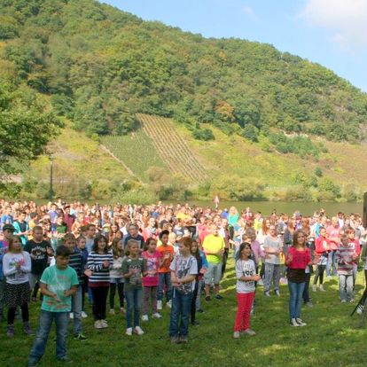
WER SIND WIR?
436 Schülerinnen und Schüler
Kooperative Realschule plus
Ganztagsschule in Angebotsform
Leistung macht Schule
Friedrich-Spee-Realschule plus Neumagen-Dhron

Slide 4
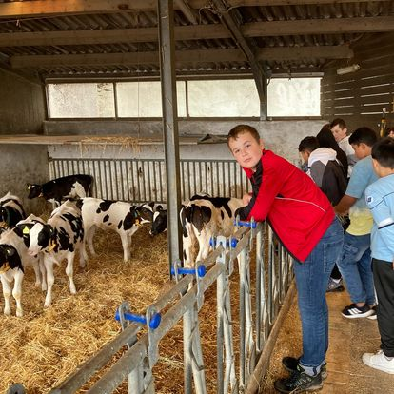
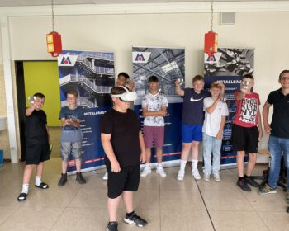
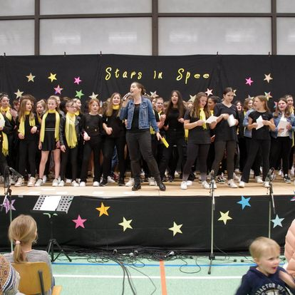
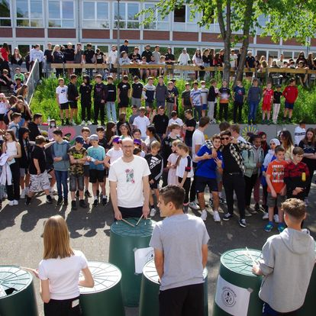
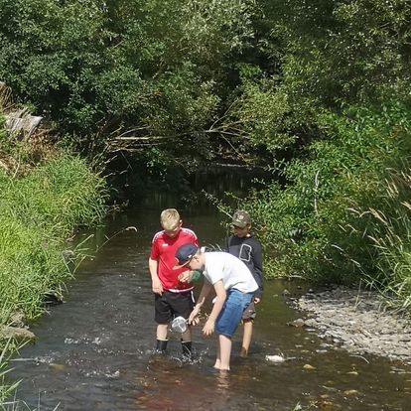
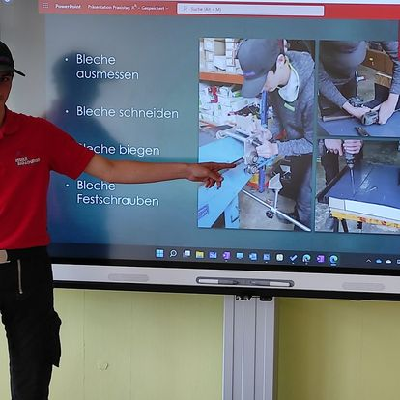
WAS IST UNS WICHTIG?
… eine glückliche Schulzeit
Lebensweltbezug
Innovative Konzepte
Talente
fördern
… mit Perspektiven
Gemeinschaft
erleben
Lern- und Lebensort
Kompetenzen
vermitteln
Friedrich-Spee-Realschule plus Neumagen-Dhron

Slide 5
KOOPERATIVE REALSCHULE plus
Friedrich-Spee-Realschule plus Neumagen-Dhron

Slide 6

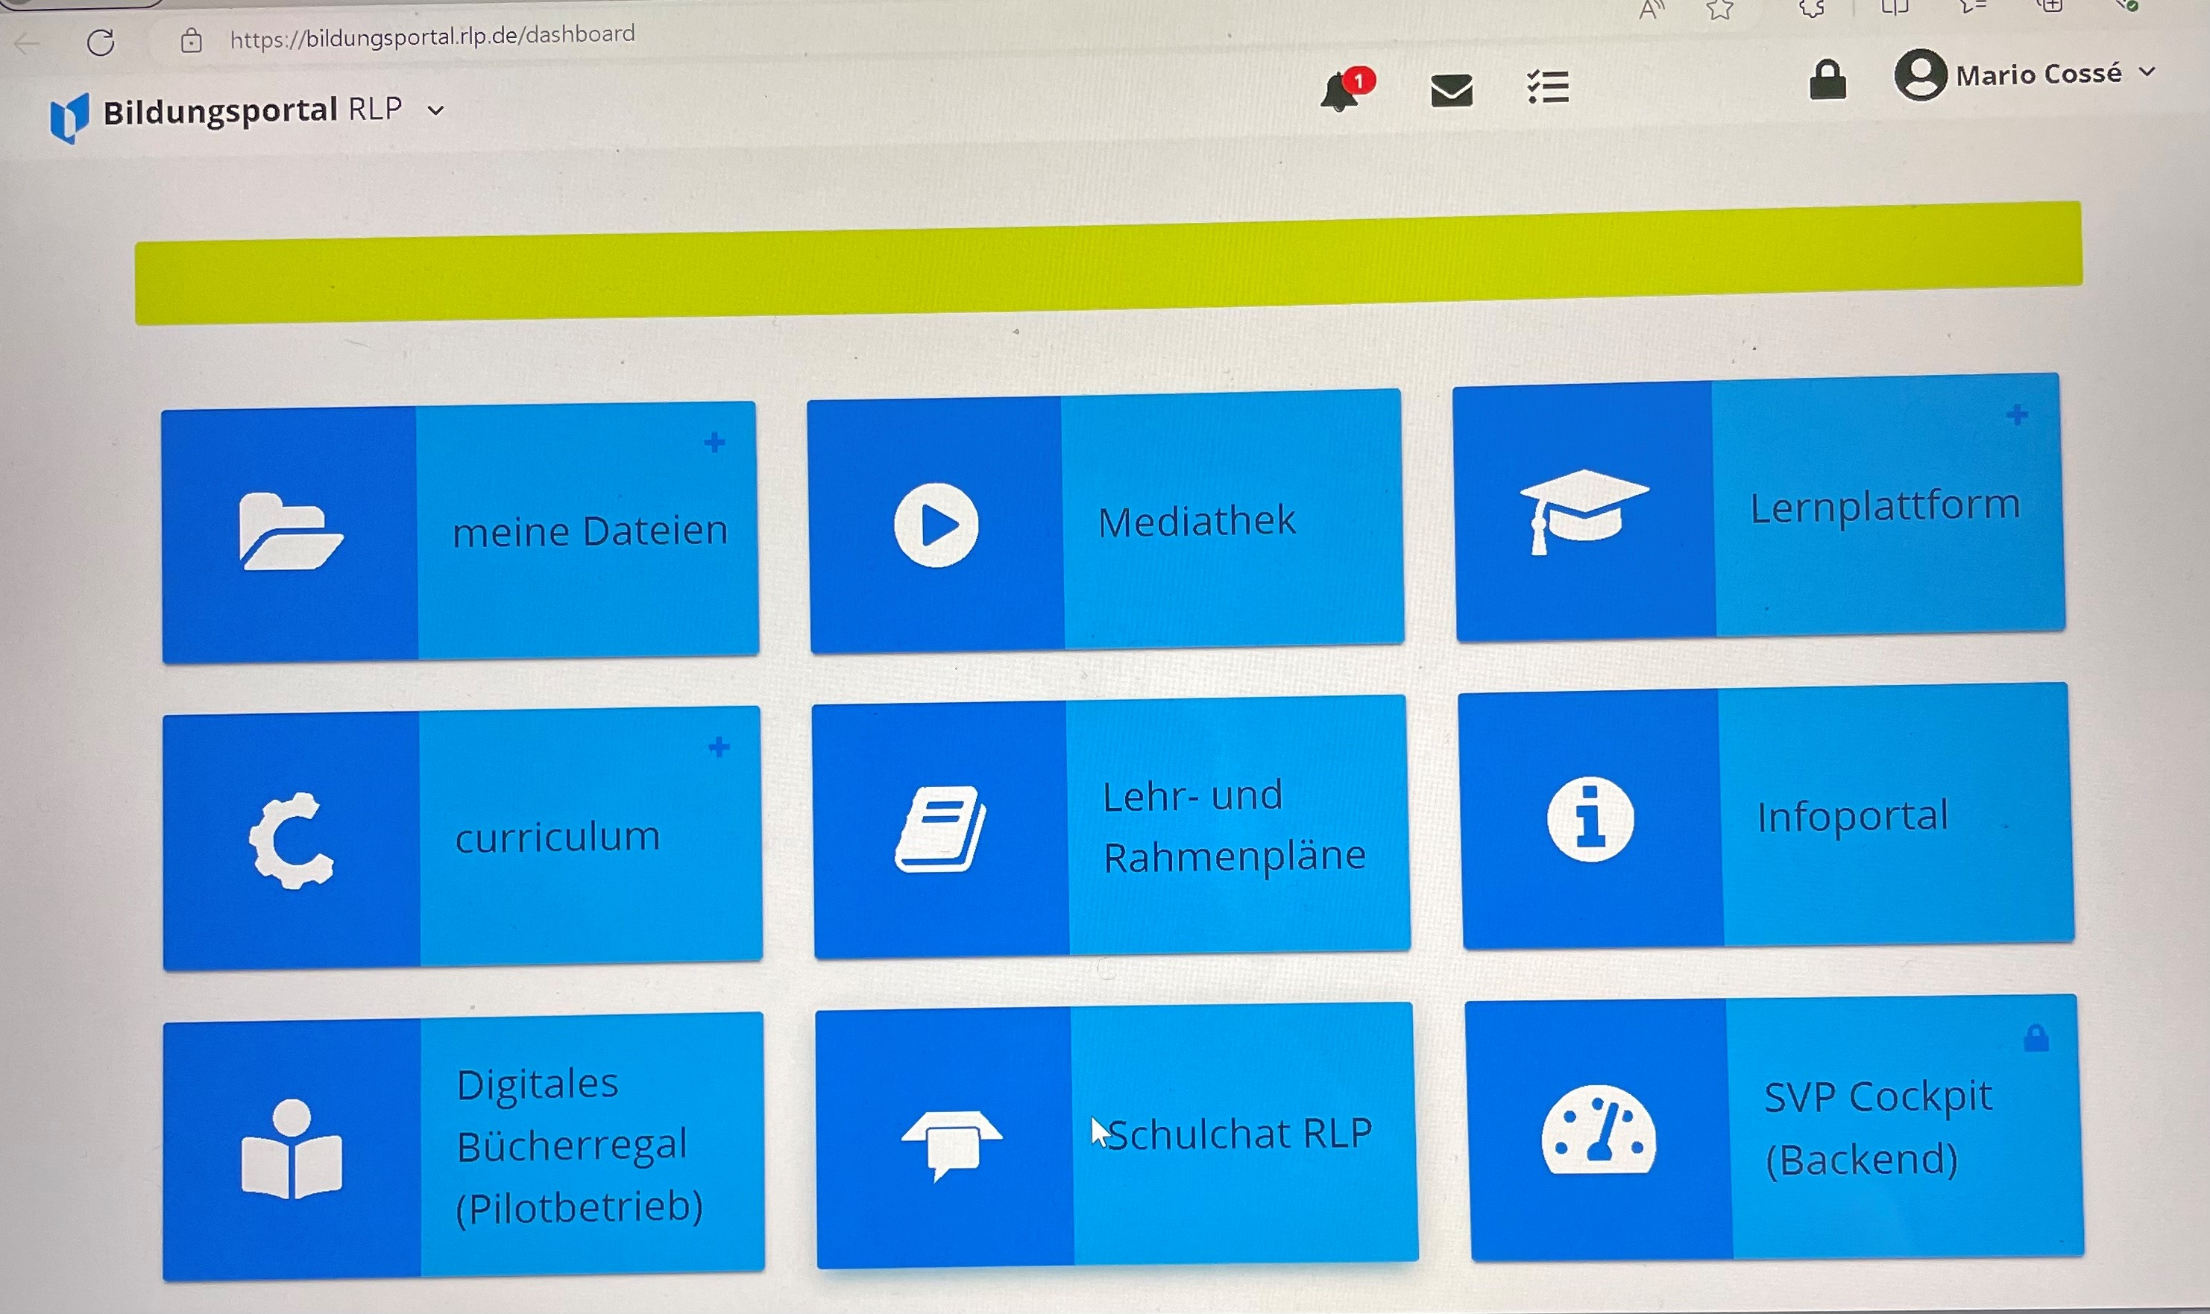
DIGITALE SCHULE
Digitales Klassenbuch
alle Informationen zu Stunden-, Vertretungsplan, Lehrstoff, Hausaufgaben, Abwesenheiten, Klassenbucheinträge mobil abrufbar
Krankmeldung durch die Eltern digital
direkte Kommunikation mit jedem Lehrer
Digitaler Schulcampus
Einfacher Umgang für Schüler
Einfacher Austausch von Aufgaben und Informationen
Digitale Lern- und Unterrichtsformen
Digitale Tafeln in allen Räumen
iPad-Klassen

Slide 7
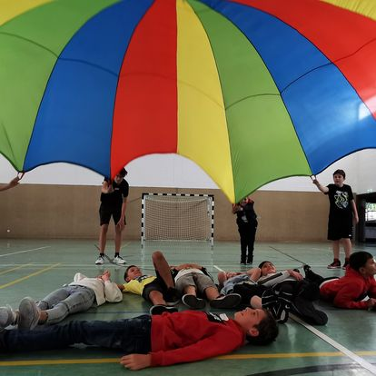
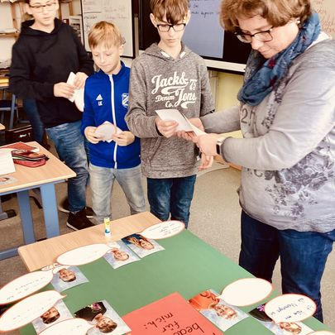
KLASSE 5/6 - ORIENTIERUNGSSTUFE
Gemeinsam und individuell lernen
→ gelingender Übergang von der GS zur RSp
→ Schülerpaten als „Kümmerer“
→ max. 25 Kinder pro Klasse: Ankommen und Wohlfühlen
→ Klassenlehrerprinzip und Co-Klassenlehrer
→ Einführungstage
→ Einführung in das digitale Lernen
→ Prävention
Stärken entfalten
                → LRS-Diagnostik und Förderung
                → Anschauliches und wiederholendes Lernen
                → Französisch als 2. Fremdsprache-Wahl ab Klasse 6
                → Förderangebote und Arbeitsgemeinschaften
Friedrich-Spee-Realschule plus Neumagen-Dhron
Klasse 5/6 Orientierungsstufe | Gemeinsam und individuell lernen Max. 25 Kinder pro Klasse: Ankommen und Wohlfühlen Klassenlehrerprinzip und Co-Klassenleitung Einführungstage Schülerpaten als „Kümmerer“ Einführung in das digitale Lernen Stärken entfalten LRS-Diagnostik und Förderung Anschauliches und wiederholendes Lernen Individuelle und kooperative Lernformen Förderangebote

Slide 8
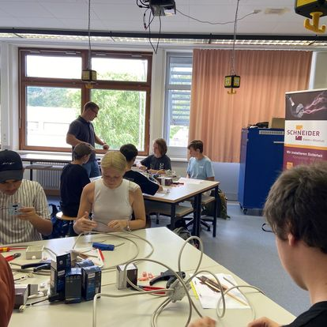
KLASSE 7-10 – ABSCHLUSSBEZOGENES LERNEN – STÄRKEN FÖRDERN
→ nach Klasse 6 – Versetzung in Klasse zur Erlangung
  des qualifizierten Sekundarabschlusses I
  der Berufsreife
→ homogen abgestimmtes Weiterlernen in abschlussbezogenen Bildungsgängen
→ Überforderung oder Unterforderung wird vermieden
→ Umstufung halbjährlich möglich, Wiederholung möglich
→ Interessen kombinieren durch die Wahl des Wahlpflichtfaches
→ durchlässig und aufstiegsorientiert
Friedrich-Spee-Realschule plus Neumagen-Dhron
Klasse 5/6 Orientierungsstufe | Gemeinsam und individuell lernen Max. 25 Kinder pro Klasse: Ankommen und Wohlfühlen Klassenlehrerprinzip und Co-Klassenleitung Einführungstage Schülerpaten als „Kümmerer“ Einführung in das digitale Lernen Stärken entfalten LRS-Diagnostik und Förderung Anschauliches und wiederholendes Lernen Individuelle und kooperative Lernformen Förderangebote

Slide 9
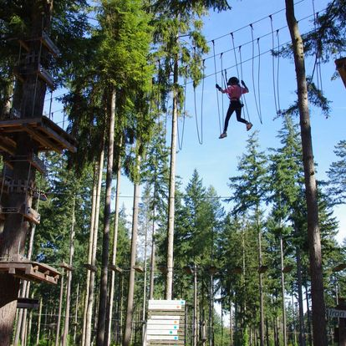
AUFSTIEGSCHANCEN
Gut zu wissen:
Berufsreife + abgeschlossene Berufsausbildung (Notendurchschnitt mind. 3,0) = automatisch qualifizierter Sekundarabschluss I („Realschulabschluss“)
Sekundarabschluss I + erfolgreiche Ausbildung + Fachhochschulreifeunterricht mit Prüfung = Fachhochschulreife
Friedrich-Spee-Realschule plus Neumagen-Dhron
Klasse 5/6 Orientierungsstufe | Gemeinsam und individuell lernen Max. 25 Kinder pro Klasse: Ankommen und Wohlfühlen Klassenlehrerprinzip und Co-Klassenleitung Einführungstage Schülerpaten als „Kümmerer“ Einführung in das digitale Lernen Stärken entfalten LRS-Diagnostik und Förderung Anschauliches und wiederholendes Lernen Individuelle und kooperative Lernformen Förderangebote

Slide 10

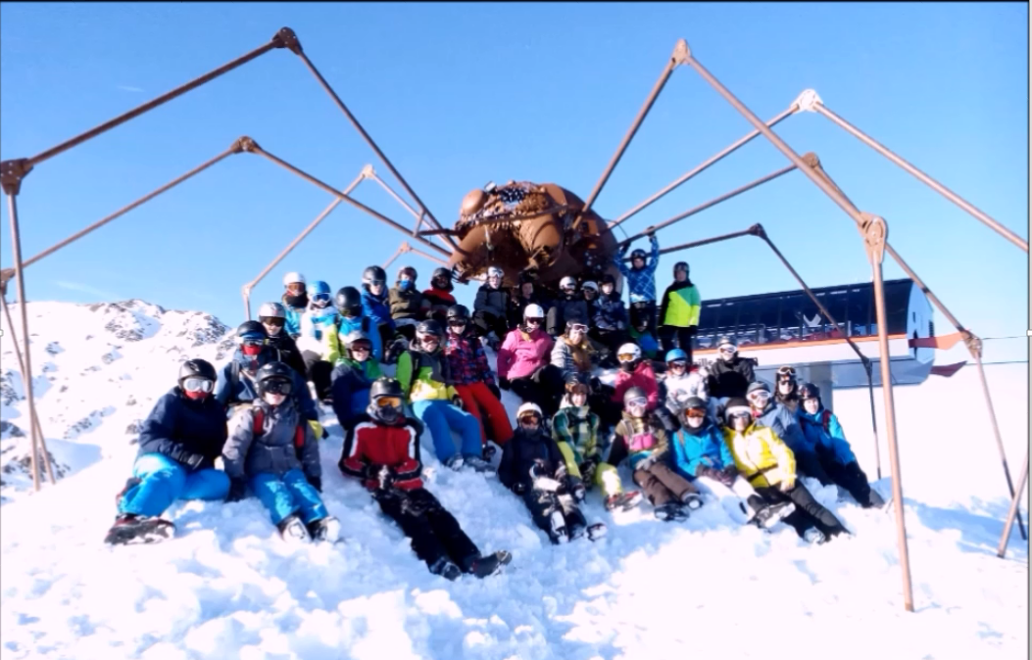
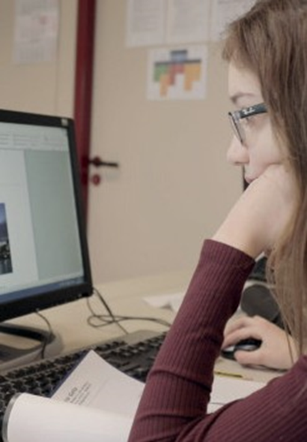
VIELFALT
VIELFALT IM KLEINEN
Englandfahrt aller 9. Klassen
Ski-AG mit Fahrt nach Österreich
abwechslungsreiche AGs
Lego-Mindstorm
Medienkompetenz macht Schule
Friedrich-Spee-Realschule plus Neumagen-Dhron

Slide 11
Unser PLUS im ÜBERBLICK
https://youtu.be/SzF1zmBZUi8?si=D-EMEc2
Hier klicken!
Soziales Lernen - Verantwortung übernehmen
  jeder kennt jeden
  Schulsozialarbeit
  kleine Klassen
  SV, Streitschlichter, SamS, Paten
  intensive Zusammenarbeit mit den Eltern
Schülerorientierte Angebote
  umfangreiche Unterstützungsangebote: Fördern und Fordern
  besonderes Wahlpflichtangebot
  frühzeitige und gezielte Berufs- und Studienorientierung
  eine Vielzahl von schulischen Aktivitäten
  wohnortnah - starke regionale Vernetzung
aktive Eltern
Friedrich-Spee-Realschule plus Neumagen-Dhron

Slide 12

TERMINE
07.11.2024 Schnuppernachmittag für Grundschulkinder 14.30 Uhr
Individuelle Beratungstermine auf Anfrage
Anmeldezeitraum:
Montag, den 03.02. – Freitag, den 14.02.2025
Friedrich-Spee-Realschule plus Neumagen-Dhron

Slide 13

KONTAKT
Vielen Dank für Ihre Aufmerksamkeit!
Friedrich-Spee-Realschule plus
Balduinstraße 15
54347 Neumagen-Dhron
Tel.: 06507/92640
E-Mail: info@fsrneumagen.de
www.friedrich-spee-realschule-plus.de
Friedrich-Spee-Realschule plus Neumagen-Dhron

